Slide 1
Презентація на тему: “Україна – шлях до Незалежності”
Підготувала:
учениця 11-Б класу
Сайдан Владислава

Slide 2
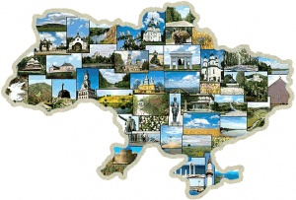
Україна – молода держава
Україна – відносно молода держава, проте має довгу та драматичну історію. До здобуття незалежності в тисяча дев’ятсот дев’яносто першому році Україна почергово входила до складу кількох великих держав. Наша культура нараховує близько півтора тисячоліття, у ній органічно поєднані автентичність та вплив християнської, європейської та інших видатних культур світу. Українці зробили свій внесок у розвиток світової науки, філософії та мистецтва.

Slide 3
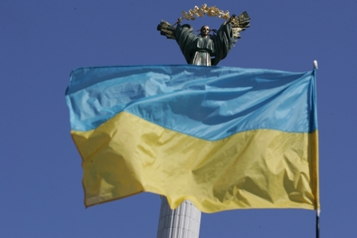
24 серпня 1991 Верховна Рада проголосила незалежність України , підтверджену всенародним референдумом 1 грудня 1991.

Slide 4
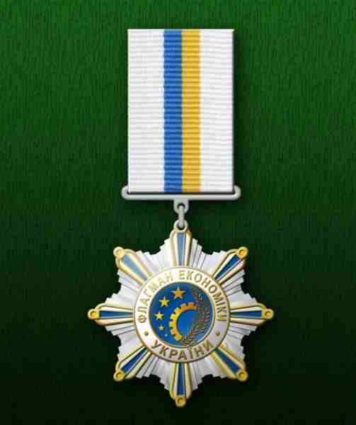
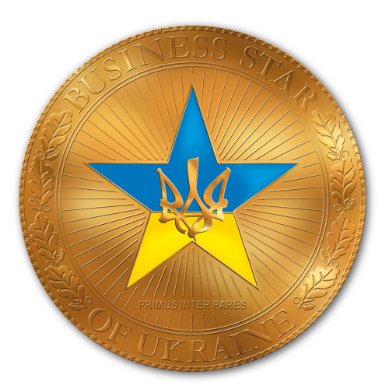
Від проголошення незалежності України минув майже 24 роки, і зараз ми можемо спостерігати чималі досягнення у різних сферах.

Slide 5
4 вересня 1991 р. над куполом будинку
Верховної Ради замайорів національний синьо-жовтий український прапор.

Slide 6
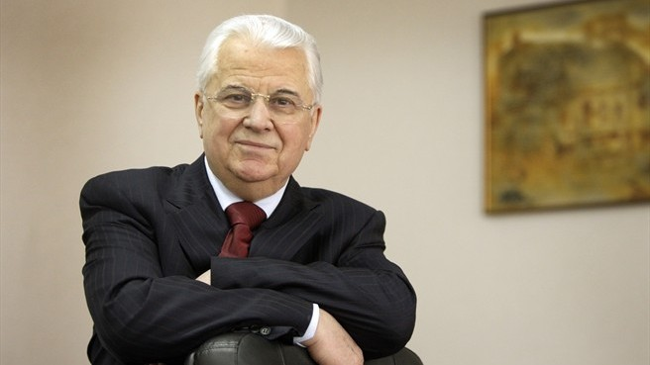
Першим президентом України
став Леонід Макарович Кравчук.
Час на посаді :
5 грудня 1991 року — 19 липня 1994 року

Slide 7
15 січня 1992 р . державним гімном України стала музика композитора М.Вербицького на слова П. Чубинського « Ще не вмерла Україна …».

Slide 8
19 лютого 1992 р. Верховна Рада затвердила тризуб як малий герб України .

Slide 9
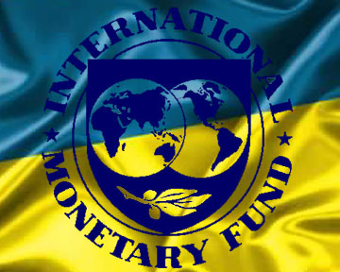
1992 р. — Україна стає членом Міжнародного валютного фонду

Slide 10
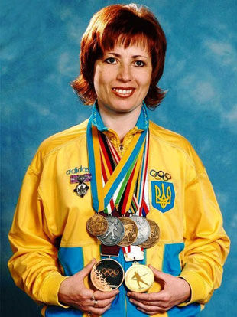
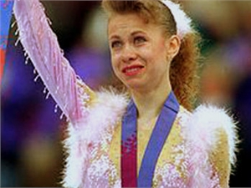
Ліллехамерська Олімпіада була першою, в якій брала участь українська команда. Фігуристка Оксана Баюл стала першою олімпійською чемпіонкою України. А першою медалісткою стала Валентина Цербе,біатлоністка, яка завоювала бронзову медаль в гонці на 7,5 км.

Slide 11
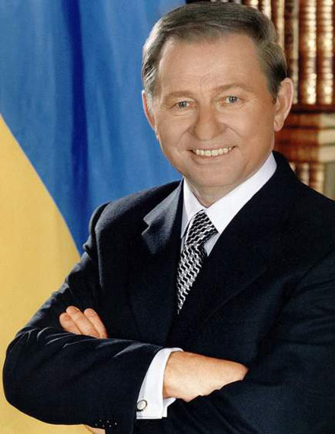
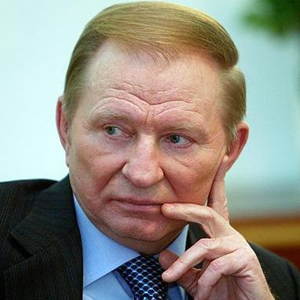
Кучма Леонід Данилович – другий президент України .
Час на посаді : 19 липня 1994 — 23 січня 2005

Slide 12
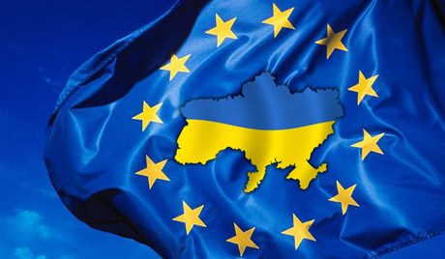
1995 р.- Україна стала Членом Ради Європи

Slide 13
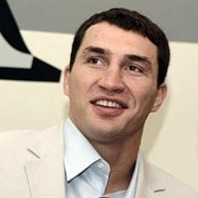
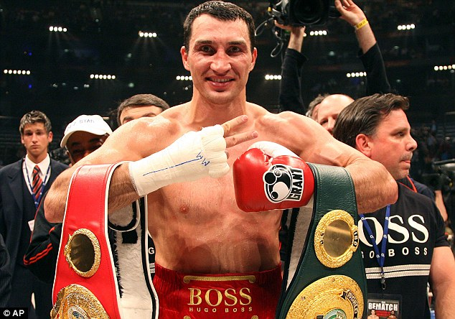
Кличко Володимир Володимирович . В 1994 році завоював титул чемпіона Європи з боксу серед юніорів . В 1995 здобув золоту медаль на I Всесвітніх іграх військовослужбовців в Італії , а 1996 — срібну медаль чемпіонату Європи . Цього ж року досягає найвищого результату у своїй любительській кар'єрі , здобуваючи золоту медаль на XXVI Літніх Олімпійських іграх в Атланті . Володимир п'ять разів завойовував титул чемпіона України з боксу.

Slide 14
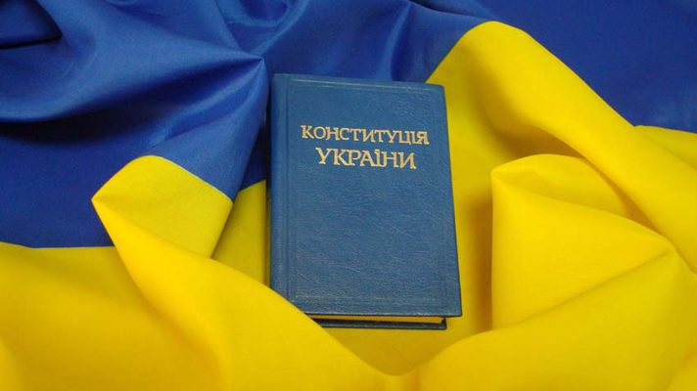
28 червня 1996 р. прийнято Конституцію України , яка закріпила здобутки суверенної України , підтвердила право людини на безпеку , здоров ’ я та самовизначення у власній країні .

Slide 15
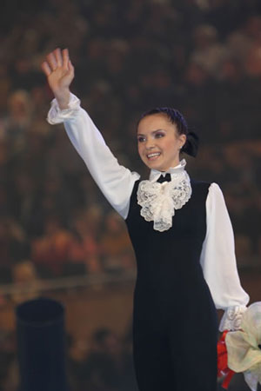
Подкопаєва Лілія Олександрівна У 1996 р. на XXVI Олімпійських іграх в Атланті посіла перше місце в абсолютній першості , перше місце у вільних вправах , друге місце на колоді . Володарка 45 золотих , 21 срібної та 14 бронзових медалей. Організатор турніру «Золота лілія ».

Slide 16
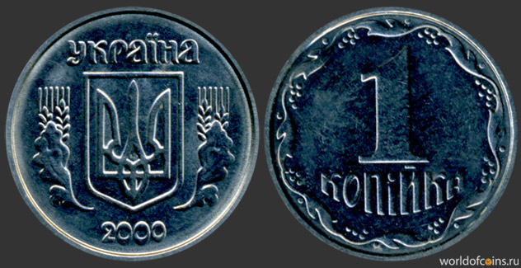
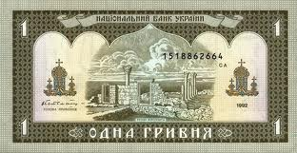
Відповідно до Указу Президента України Леоніда Кучми та статей 99 і 102 Конституції України протягом 2—16 вересня 1996 року в Україні була проведена грошова реформа. В обіг введено національну валюту України гривню та її соту частку — копійку .

Slide 17
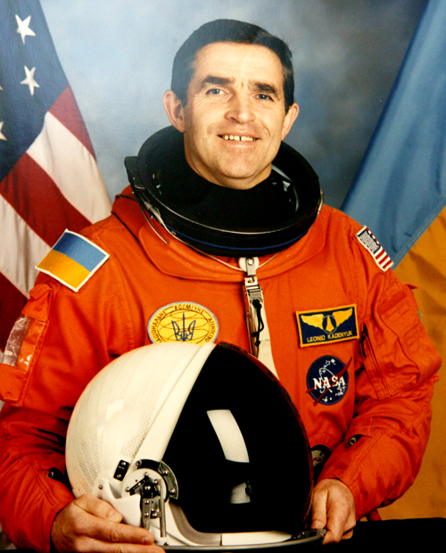
У 1997 р. український космонавт-дослідник Л. Каденюк здійснив політ у космос на американському кораблі " Коламбія ".

Slide 18
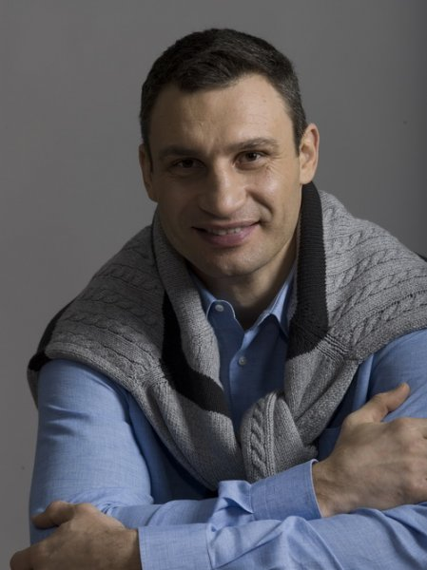
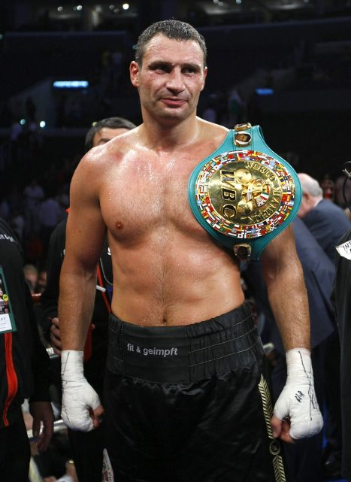
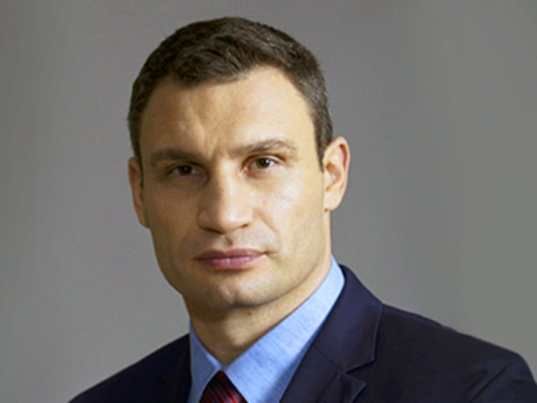
Кличко Віталій Володимирович . Шестиразовий чемпіон світу з кікбоксингу ( чотири рази серед професіоналів і двічі серед любителів ). Чемпіон світу з боксу у важкій ваговій категорії за версіями WBO (1999 — 2000 роки ), WBC (2004 — 2005 роки, з 2008 року дотепер ), The Ring (2004 — 2005 роки). Срібний призер чемпіонату світу з боксу серед любителів за версією AIBA (1995 рік ). Триразовий чемпіон України з боксу серед любителів . Чемпіон I Всесвітніх ігор військовослужбовців у важкій ваговій категорії (1995 рік ).

Slide 19
2000 р. — Україна — непостійний член Ради Безпеки ООН

Slide 20
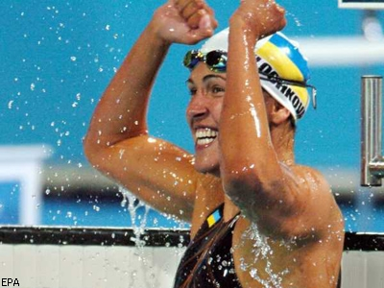
Клочкова Яна Олександрівна . Свої золоті медалі Яна виграла на Літніх Олімпійських іграх 2000 та 2004 років у комплексному плаванні на дистанціях 200 та 400 метрів ; срібну медаль вона отримала на іграх 2000 року у плаванні вільним стилем на дистанції 800 метрів .

Slide 21
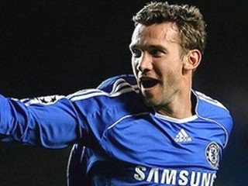
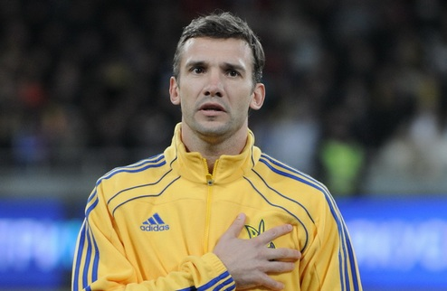
Шевченко Андрій Миколайович . Заслужений майстер спорту України з 2003 року.Нагороджений найвищою державною відзнакою — «Герой України ». У 2003 році став першим українцем , який виграв Лігу чемпіонів . Володар «Золотого м'яча »2004 — призу , який вручають найкращому футболісту Європи . Один з найрезультативніших бомбардирів єврокубкових турнірів за всі сезони Найкращий бомбардир національної збірної Українив історії . Капітан збірної України . Тричі ставав найкращим бомбардиром Ліги чемпіонів ,
двічі – чемпіонату Італії . Другий бомбардир за всю історію
« Мілана ».

Slide 22
Вже на другий рік участі Україна виграла ( Пісенний конкурс Євробачення 2004) з піснею «Дикі Танці» Руслани і максимальним балом за всю попередню історію конкурсу.

Slide 23
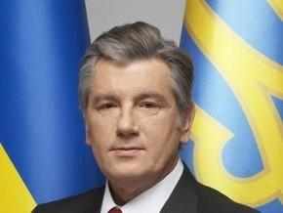
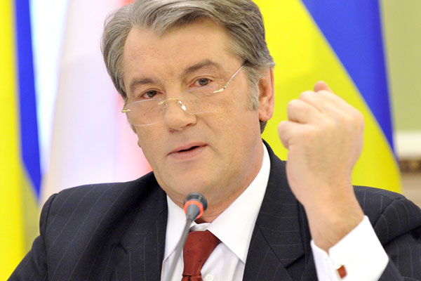
Ющенко Віктор Андрійович - третій президент України.
Час на посаді :
23 січня 2005 — 25 лютого 2010

Slide 24
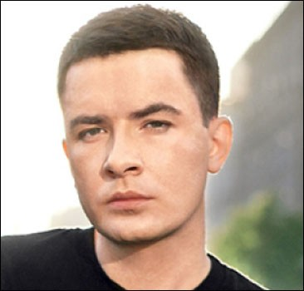
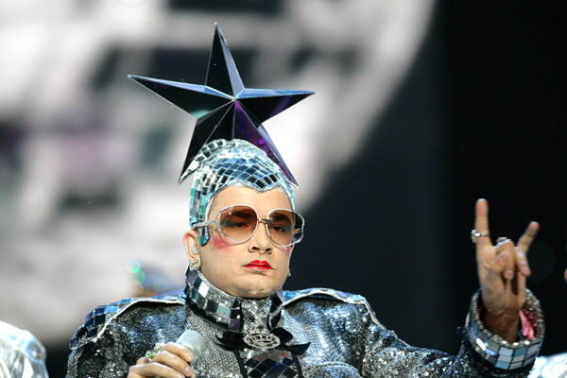
Реакція на участь Данилко в жіночому образі на Євробаченні від України не була однозначно схвальною . Незважаючи на таке , дещо контроверсійне ставлення до його участі в цьому змаганні , він підтвердив свій намір виконати в змаганні в Гельсінкі 12 травня 2007 року свою нову пісню « Данцінґ Лаша Тумбай ». Із нею він посів друге місце в конкурсі .

Slide 25
Ані Лорак (справжнє ім'я Кароліна Мирославівна Куєк ) представляла Україну на конкурсі Євробачення 2008 року у Белграді , де посіла друге місце .

Slide 26
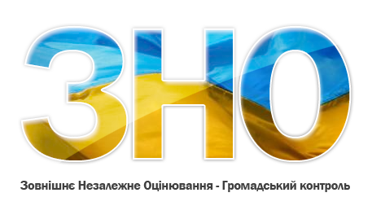
Із 2008 р. замість вступних іспитів до ВНЗ запроваджено зовнішнє незалежне тестування , яке надає рівні можливості для здобуття вищої освіти .

Slide 27
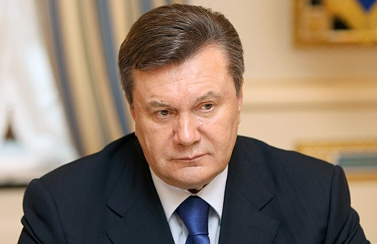
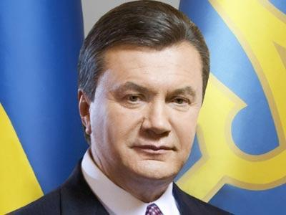
Янукович Віктор Федорович – четвертий президент України.
Час на посаді: 25 лютого 2010 – 22 лютого 2014

Slide 28
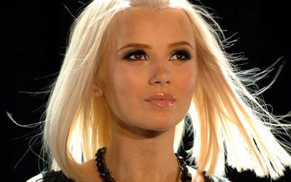
Міка Ньютон (справжнє ім 'я — Оксана Стефанівна Грицай ). У фіналі « Євробачення 2011 » Міка , набравши 159 балів , посіла 4 місце з піснею « Angel » .

Slide 29
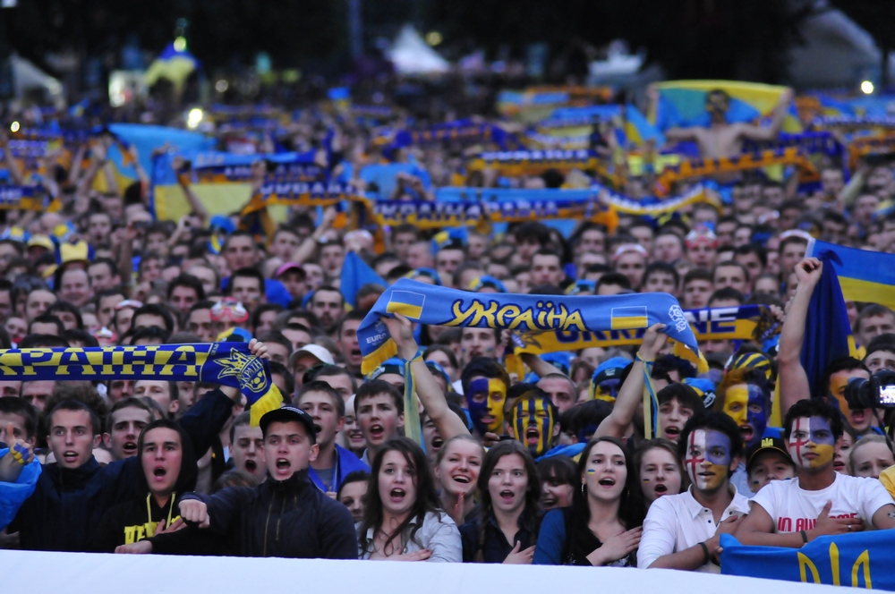
Зараз про Україну знають в усьому світі завдяки нашим землякам – спортсменам, діячам науки та мистецтва. Недарма у 2012 році в нашій країні було проведено чемпіонат Європи з футболу Євро-2012. Це дало можливість туристам з усієї Європи відвідати нашу країну та поближче познайомитися з нашими традиціями. Таким чином сучасна Україна зміцнює зв’язки з іншими державами.

Slide 30
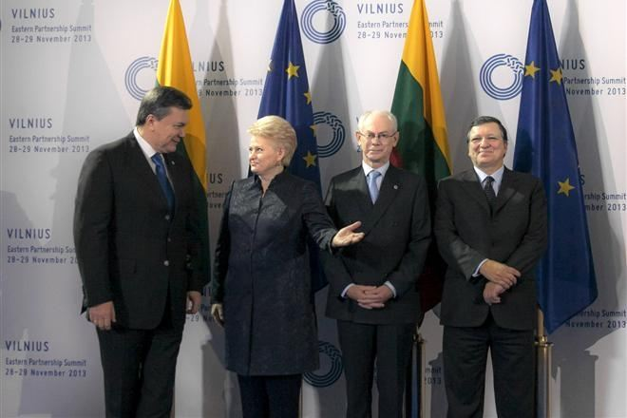
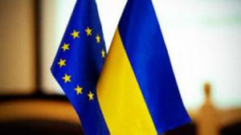
28 — 29 листопада 2013 року на Саміті глав держав у Вільнюсі Президент України Віктор Янукович не підписав Угоду про асоціацію між Україною та Євросоюзом, що викликало бурхливі негативні реакції Заходу та України, додавши ще більших масштабів Євромайдану.

Slide 31
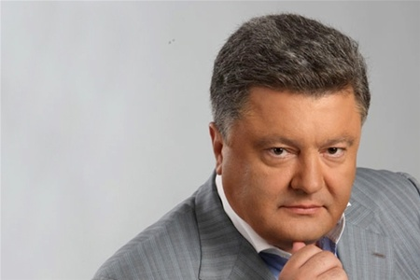
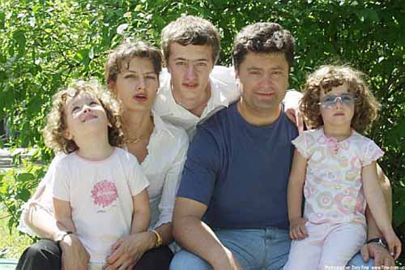
Порошенко Петро Олексійович – п`ятий президент України
Час на посаді: 7 червня 2014 – до нинішнього часу

Slide 32
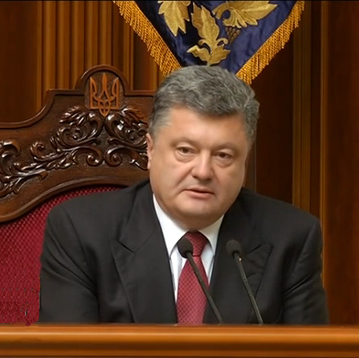
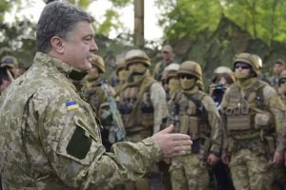
Приведений до присяги 7 червня 2014 року. Того ж дня прийняв на себе повноваження Верховного Головнокомандувача Збройних Сил України
9 жовтня Петро Порошенко підписав закон про «Люстрацію», ухвалений Верховною Радою 16 вересня

Slide 33
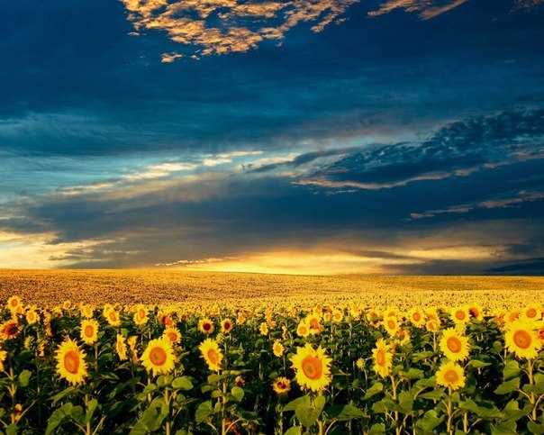
Кінець

